Slide 1
THEME 3C – De l’œil au cerveau quelques aspects de la vision
TP16 – Les défauts de la vision, le cas de Mr Biggle

Slide 2
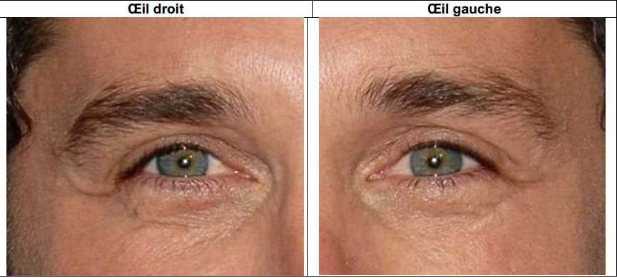
Document 1 : observation des yeux de Monsieur Biggle

Slide 3
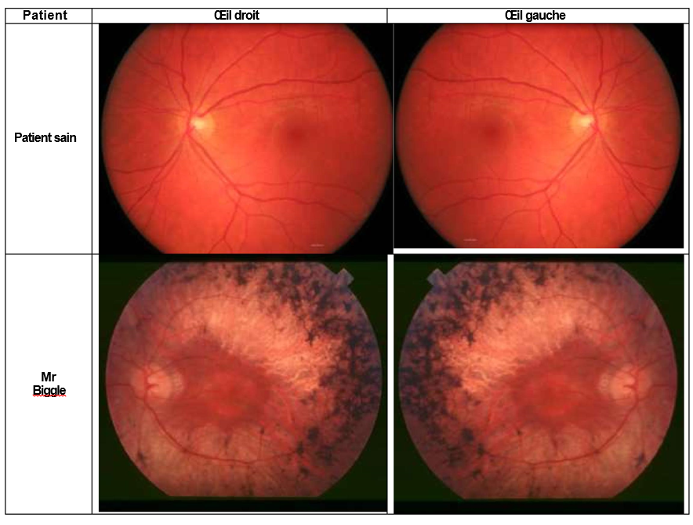
Document 2 : fond de l'œil réalisé chez Monsieur biggle

Slide 4
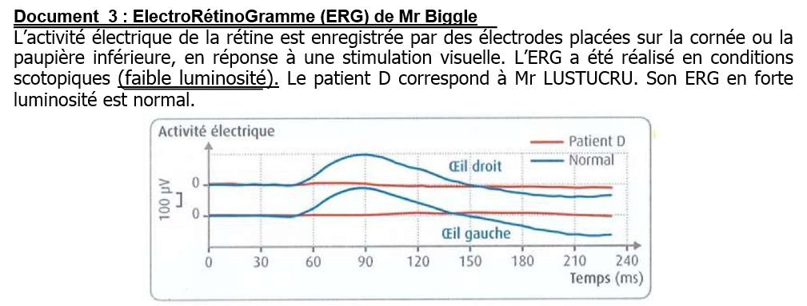

Slide 5
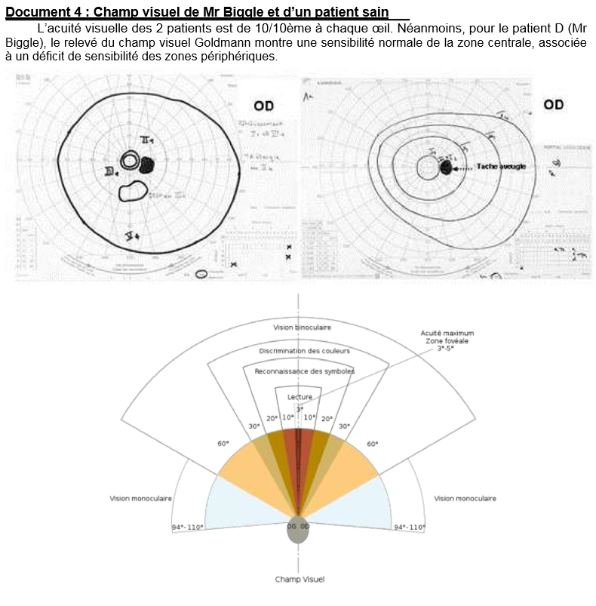

Slide 6
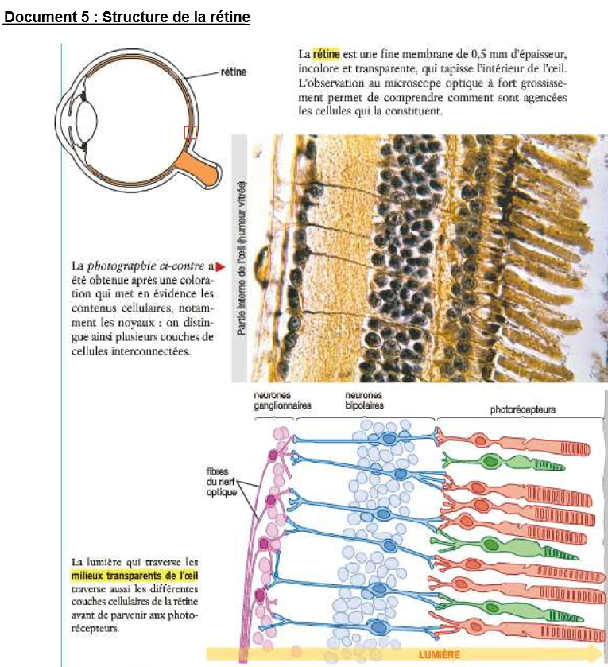

Slide 7
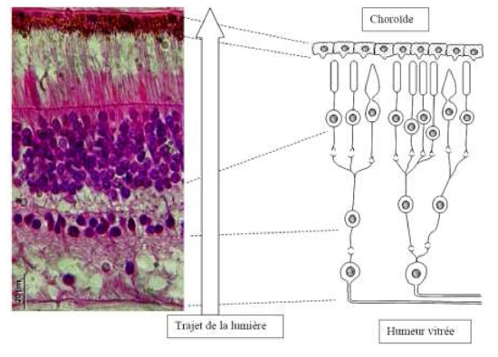
Document 6 : organisation de la rétine

Slide 8
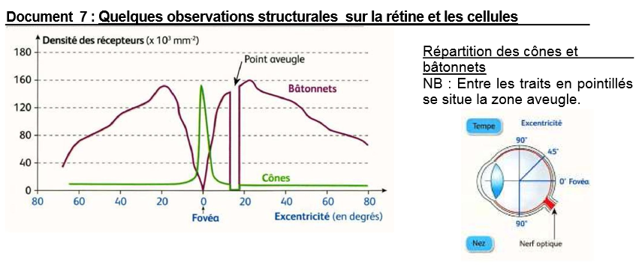

Slide 9
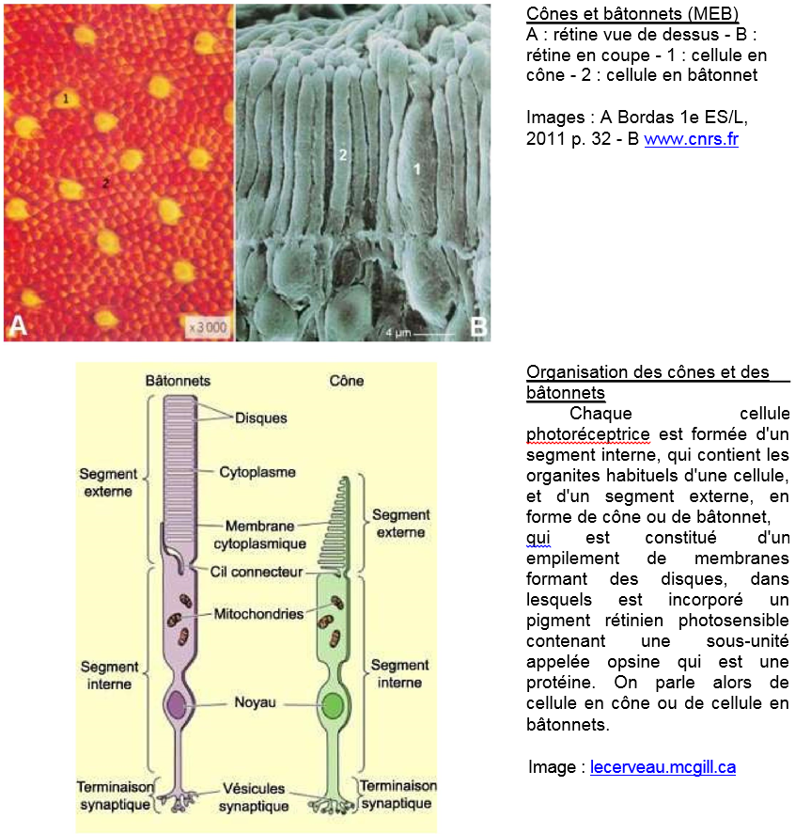
Document 8 : différents types de photorécepteurs

Slide 10
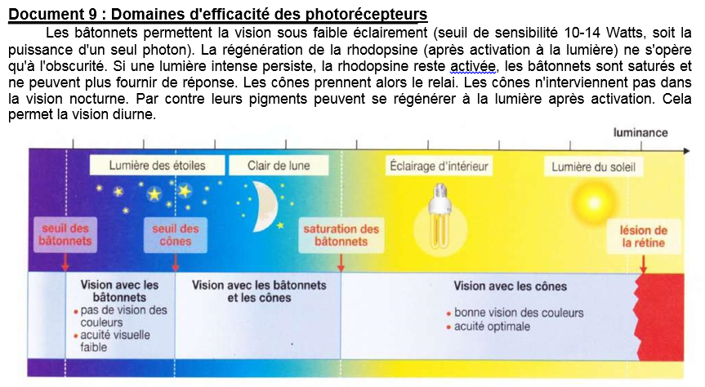

Slide 11
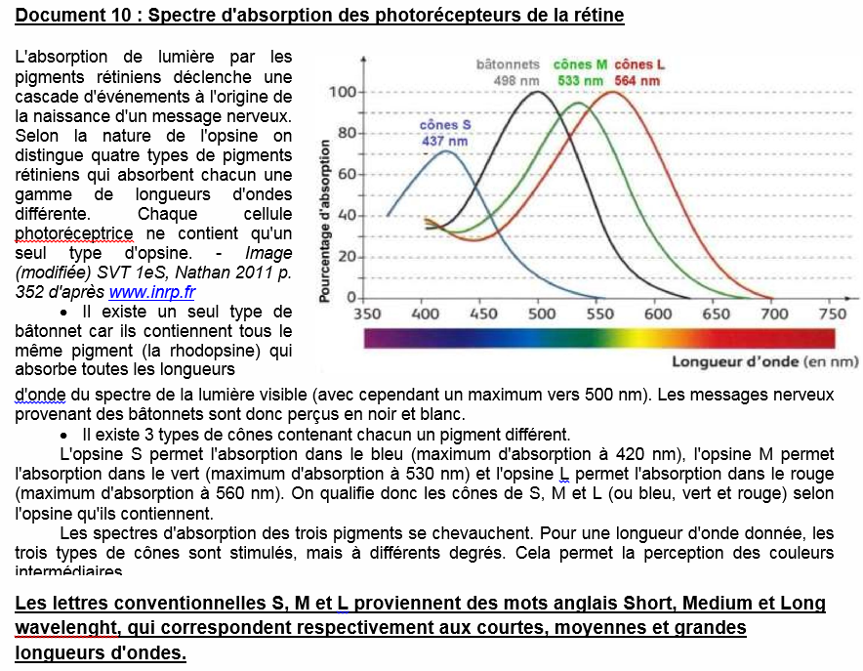

Slide 12
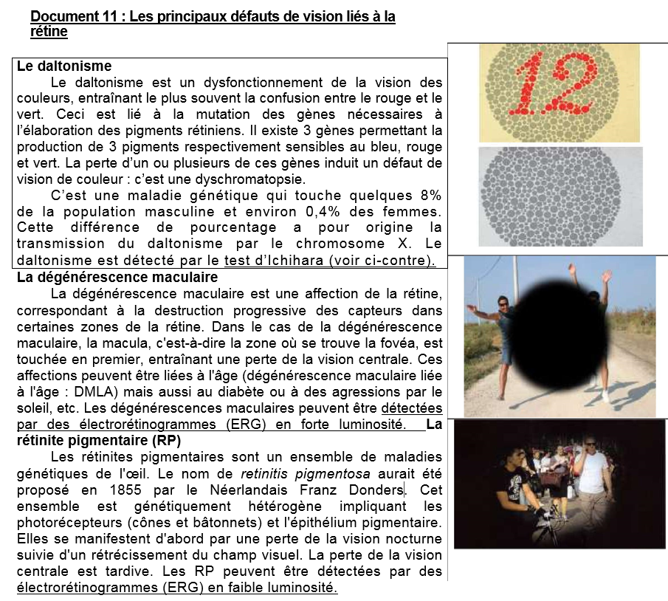

Slide 13
Document 12 : Soigner la rétinite pigmentaire Elle est jusqu'à aujourd'hui incurable. Une supplémentation en vitamine A pourrait freiner l'évolution de la maladie. De même, un régime enrichi en Oméga-3 retarderait l'apparition de la cécité. Certains syndromes (rares) ont également un traitement spécifique efficace : un régime pauvre en acide phytanique peut stopper l'évolution de la maladie de Refsum. Chez la souris, des bâtonnets d'individus sains ont été isolés et transplantés chez des individus atteints d'une forme de rétinite pigmentaire. Les bâtonnets greffés sécrètent une substance qui protège les cônes de la destruction. Cette technique devrait être applicable à l'Homme. De plus, une nouvelle voie de recherche s'oriente vers l'implantation de rétine artificielle, sous forme de matrice d'électrodes. La Food and Drug Administration (FDA) a autorisé le 14 février 2013 la première prothèse épirétinienne, appelée Argus II Retinal Prosthesis System destinée à traiter les patients atteints de rétinite pigmentaire évoluée.
Document 13 : La rétinite pigmentaire Aujourd’hui, une personne sur 4 000 est atteinte de rétinite pigmentaire. C'est la cause la plus fréquente de cécité chez la personne d'âge intermédiaire dans les pays développés. Dans 30 % des cas, la rétinite peut également être associée à des lésions d'autres organes formant une trentaine de syndromes. Le plus fréquent est le syndrome d'Usher associant une surdité. L'atteinte oculaire survient à des âges variables mais débute généralement tôt (10 à 20 ans) par une diminution de la vision nocturne (lésions préférentielles des bâtonnets, cellules du fond d'œil plus adaptées à la pénombre), appelée héméralopie. Les patients se plaignent d'un défaut d'adaptation à l'obscurité : ils rapportent des difficultés visuelles en cas de luminosité faible (conditions de nuit, crépuscule ou brouillard), une tendance à trébucher facilement ou à se cogner dans des objets en cas d'éclairage faible. De plus, le patient souffre également de photophobie (due à la détérioration de l'épithélium pigmentaire). La photophobie, sensibilité anormale à la lumière, est un signe fréquent, principalement chez les patients atteints de RP bâtonnets-cônes, et surtout à un stade avancé de la maladie. Dans un second temps, le champ visuel se rétrécit pouvant aboutir à une vision « en tunnel ». Les difficultés majeures (déplacements, lecture, incapacité à la conduite...) surviennent généralement à la trentaine. La cécité arrive avec la destruction des cônes souvent vers les 40 ans. L'atteinte est typiquement bilatérale, symétrique et diffuse. Les patients atteints de RP font état de flashs de lumière (photopsie) : ils les décrivent comme des petites lumières chatoyantes, clignotantes ou comme des grains de lumière grossiers scintillants évocateurs de la symptomatologie d'une migraine ophtalmique. Mais contrairement à la migraine ophtalmique, la photopsie de la RP est plutôt continue qu'épisodique. Le diagnostic se fait donc essentiellement par l'analyse du champ visuel retrouvant des scotomes périphériques (« trous » dans le champ de vision non central). Suivant le syndrome, peuvent y être associés un trouble de la vision des couleurs, un trouble de la réfraction. L'ophtalmoscope peut détecter une cataracte, typiquement sous-capsulaire, dans la moitié des cas. Le fond d'œil montre une hyperpigmentation de la périphérie de la rétine, témoin de la mort cellulaire. Un amincissement des vaisseaux rétiniens est aussi observé et dans les stades avancés, le nerf optique présente une pâleur anormale. L'électrorétinogramme permettrait un dépistage de la maladie avant que cette dernière se manifeste, mais présente très peu d'intérêt dans les stades évolués. Chez les patients atteints de RP typique bâtonnets-cônes, la vision des couleurs reste bonne jusqu'à ce que la vision centrale soit touchée et égale ou inférieure à 20/40. Un déficit de la fonction bleu des cônes (tritanopie acquise) est caractéristique d'une forme avancée de RP. De légers troubles dans l'axe de couleur bleu-jaune sont fréquents mais la plupart des patients ne se plaint pas de troubles importants de la perception des couleurs. - Source : http://www.institut-vision.org/index.php?option=com content&id=204&Itemid=66&lang=fr&limitstart=2.

Slide 14
